Slide 1
足球训练监控软件系统的设计与开发 开题报告
计13班 许建林 2011011238
指导老师：许斌

Slide 2
纲要
选题背景
功能需求
系统组成
界面设计
数据处理
时间安排
Notes:
初级课程的详细信息和/或课目/项目所需的书籍/资料。

Slide 3
选题背景
足球训练时，负荷的把控非常重要
训练负荷指标
量度：次数、时间、距离、重量
强度：速度、训练难易程度、心率、最大心率
欧洲国家的足球俱乐部早已走在科学训练的前沿
GPSports系统：20人/100万人民币^{[1]}
AMISCO系统：200万人民币^{[2]}
习近平主席：“足球应该从娃娃抓起”^{[3]}
清华大学招收足球体育特长生：一本线下20分^{[4]}
Notes:
初级课程的详细信息和/或课目/项目所需的书籍/资料。

Slide 4
选题背景（续）
GPSports系统^{[5]}
胸带、GPS、加速度计、陀螺仪等
心率、速度、位置、跑动距离
测试、康复分析、体能分析、战术分析
AMISCO PRO系统^{[6]}
多个运动场内的摄像头
运动轨迹、跑动距离
Notes:
初级课程的详细信息和/或课目/项目所需的书籍/资料。

Slide 5
功能需求
为设备配置运动员信息
实时速度监控
跑动总距离统计
不同速度跑动距离统计
冲刺跑、高强度跑的次数，间隔时间
实时心率监控
心率监控报警
不同心率所持续的时间比例
Notes:
初级课程的详细信息和/或课目/项目所需的书籍/资料。

Slide 6
功能需求（续）
运动轨迹热图
不同队员训练数据的对比图
历史训练数据查询
数据导出打印
Notes:
初级课程的详细信息和/或课目/项目所需的书籍/资料。

Slide 7
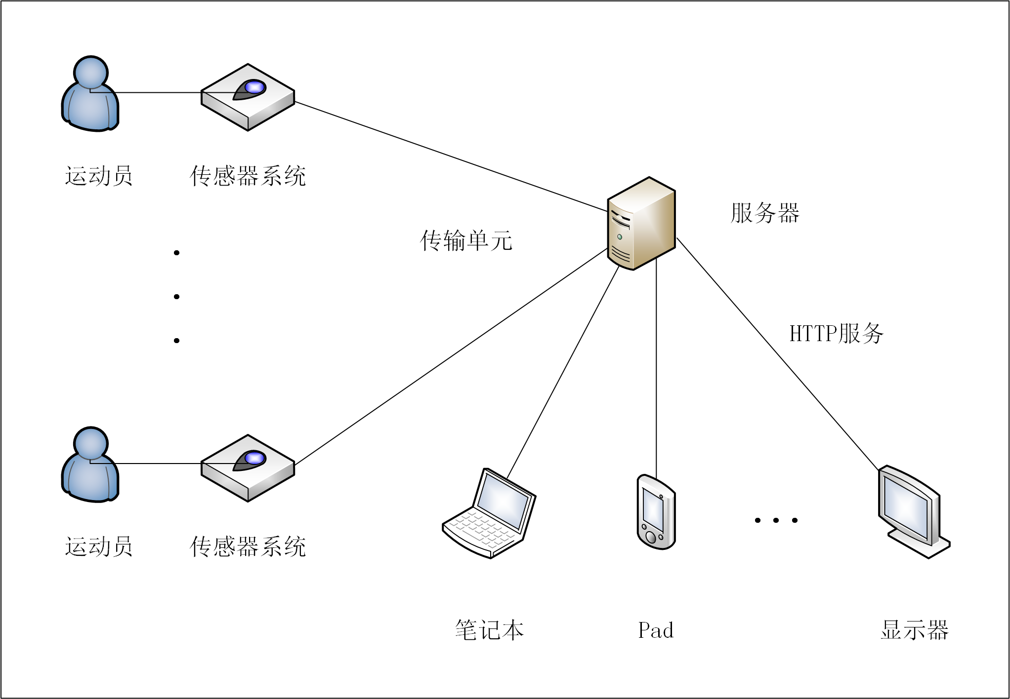
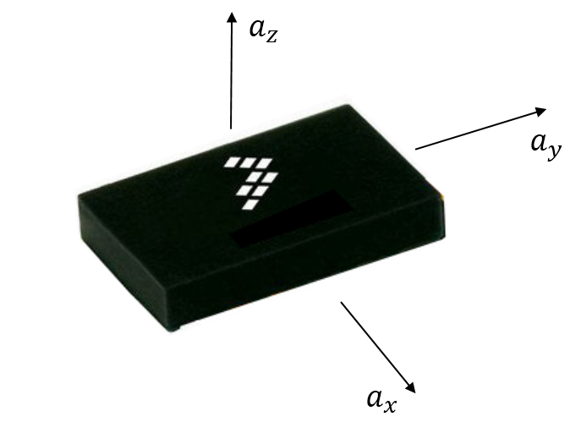
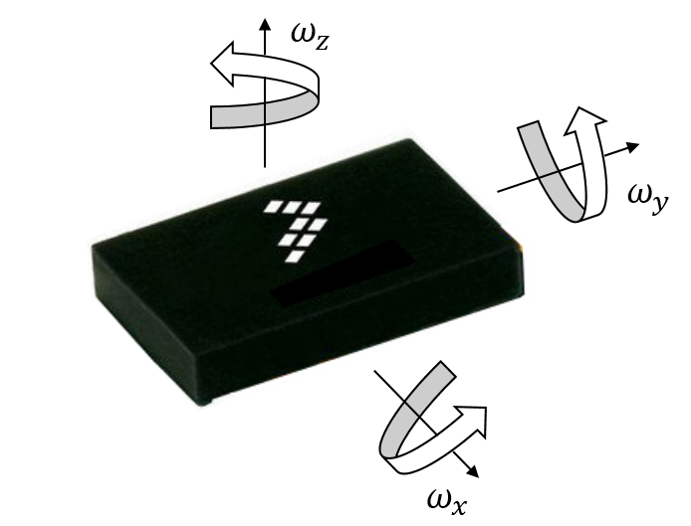
系统组成
可穿戴设备
加速度计：测量三个轴上的加速度
陀螺仪：测量绕三个轴旋转角速度
心率计：测量运动员心率
通信单元：将采集的数据发送到服务器端
服务器端
收集传感器发送的数据
处理原始数据
为显示端提供服务
显示端
Notes:
有关可选的时间/目标阶段的日程设计。

Slide 8
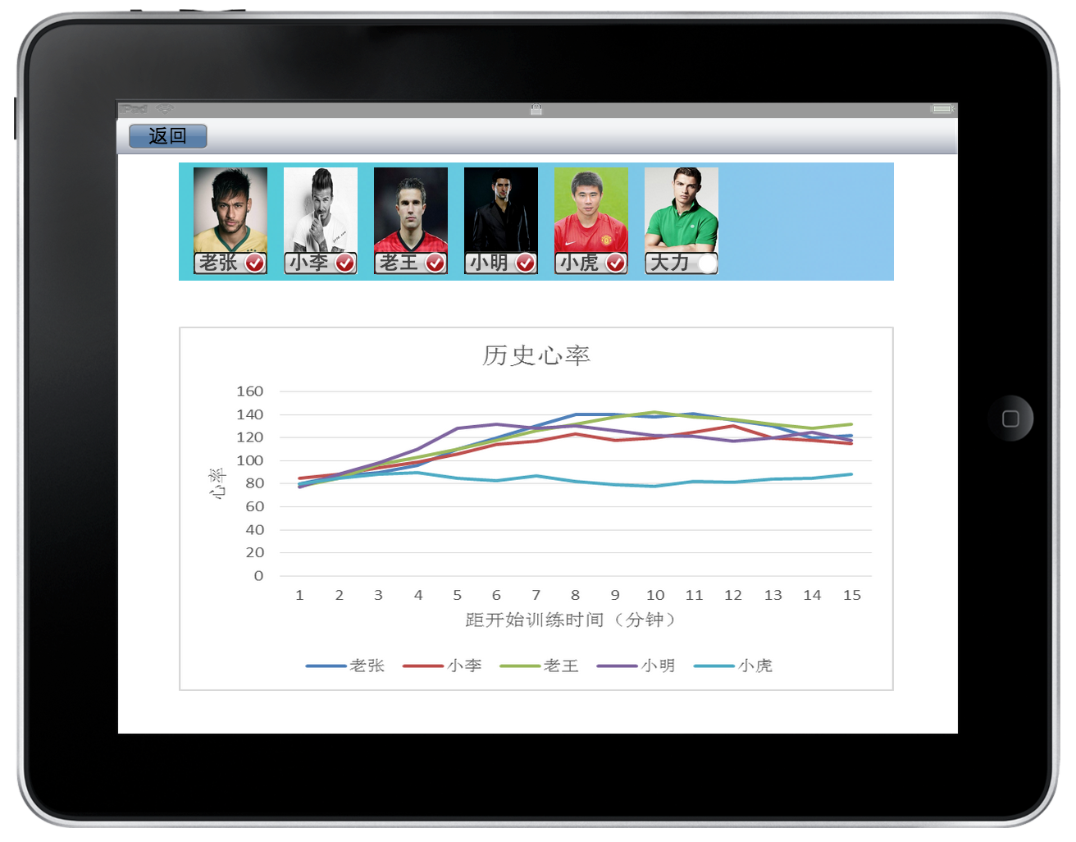
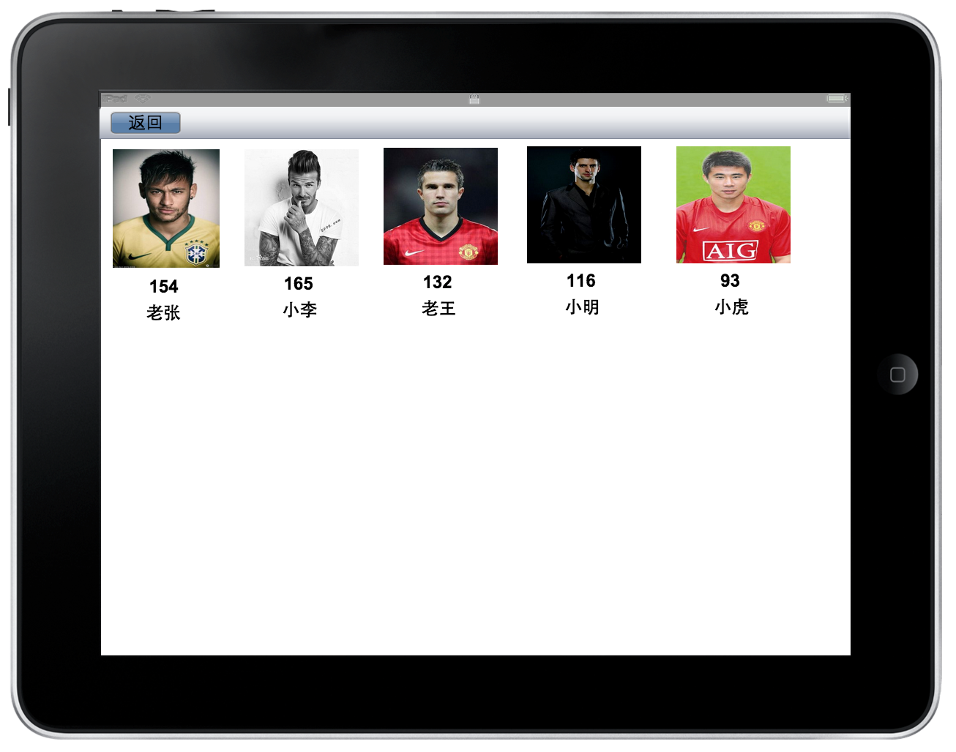
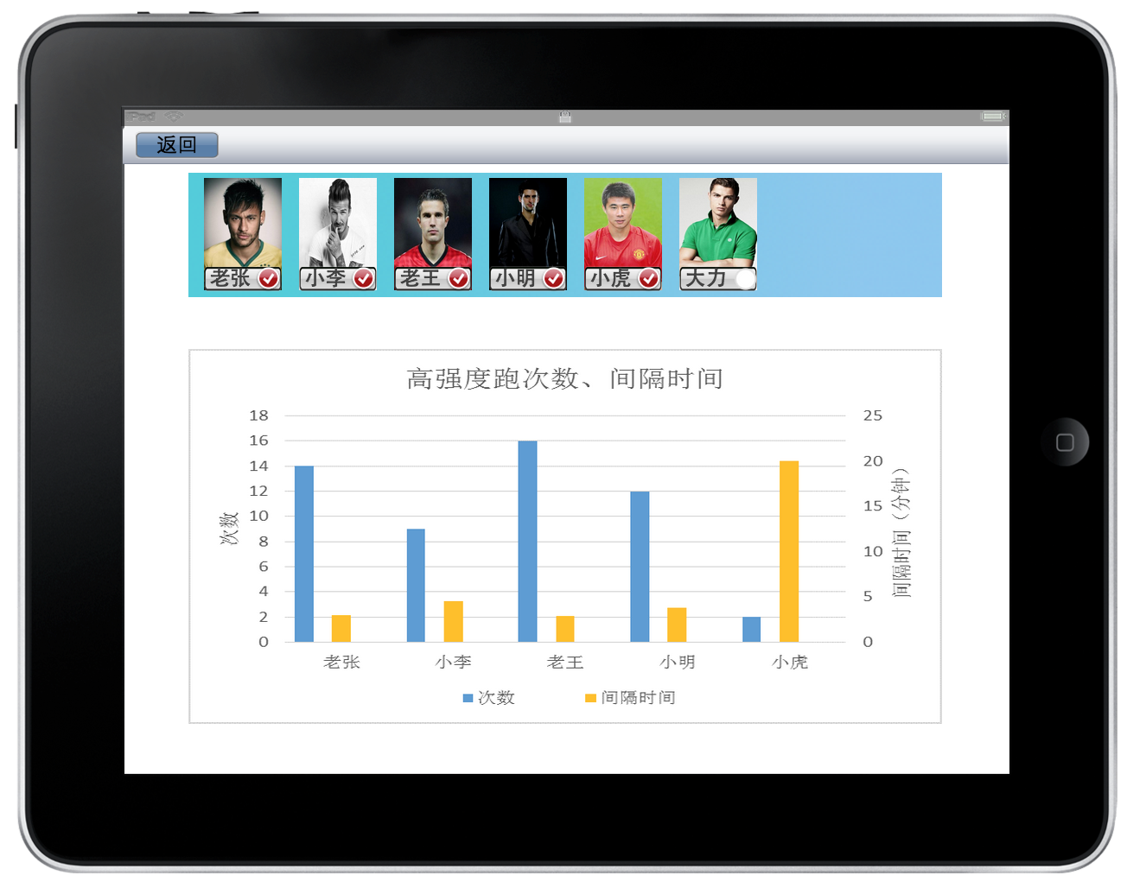
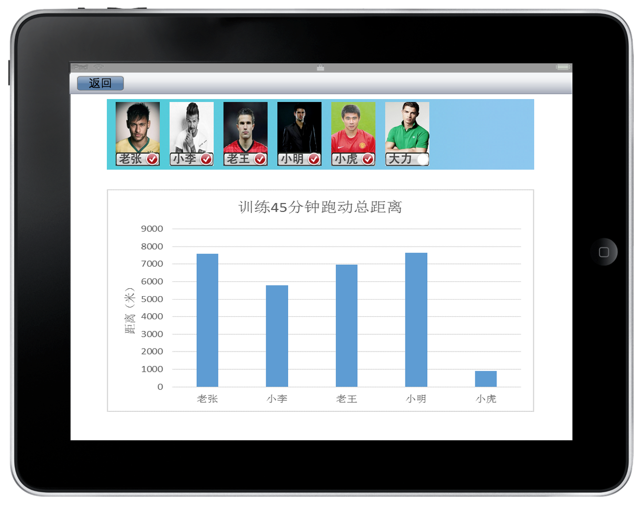
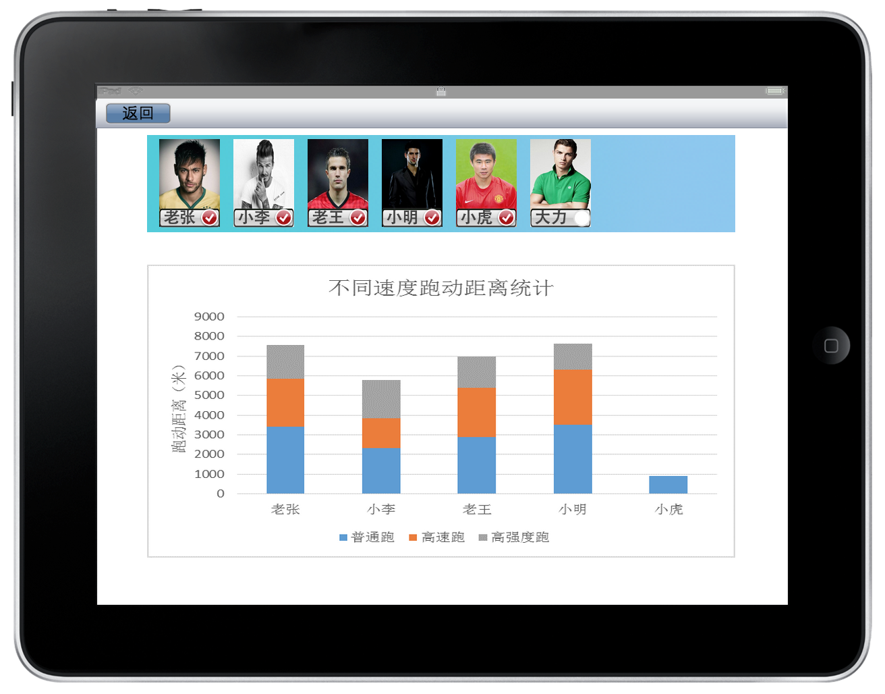
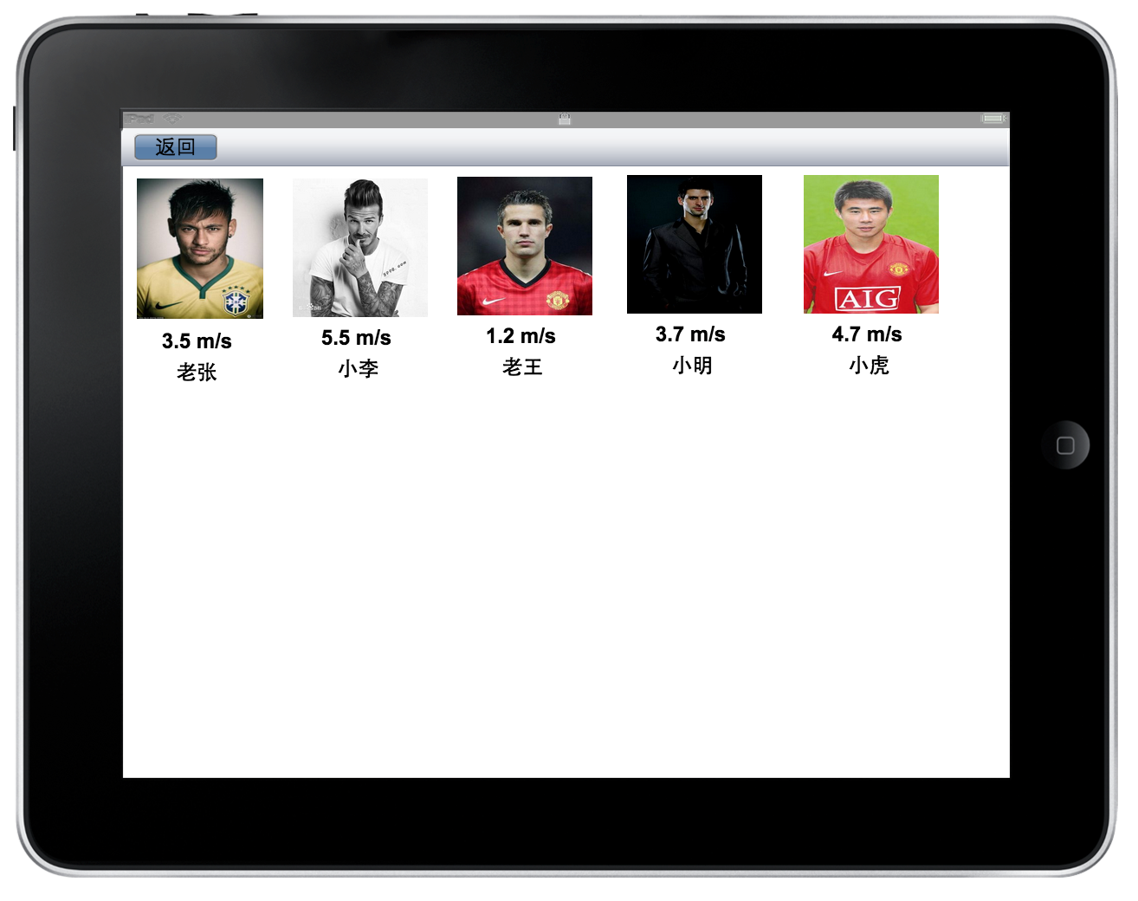
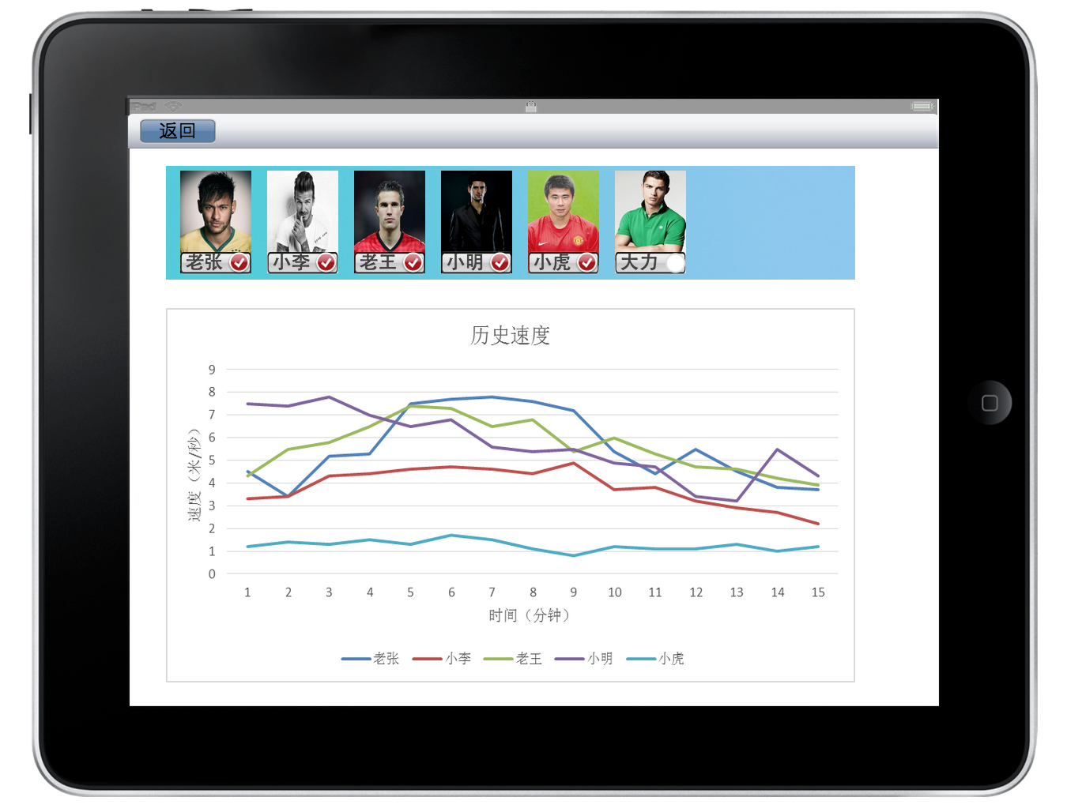
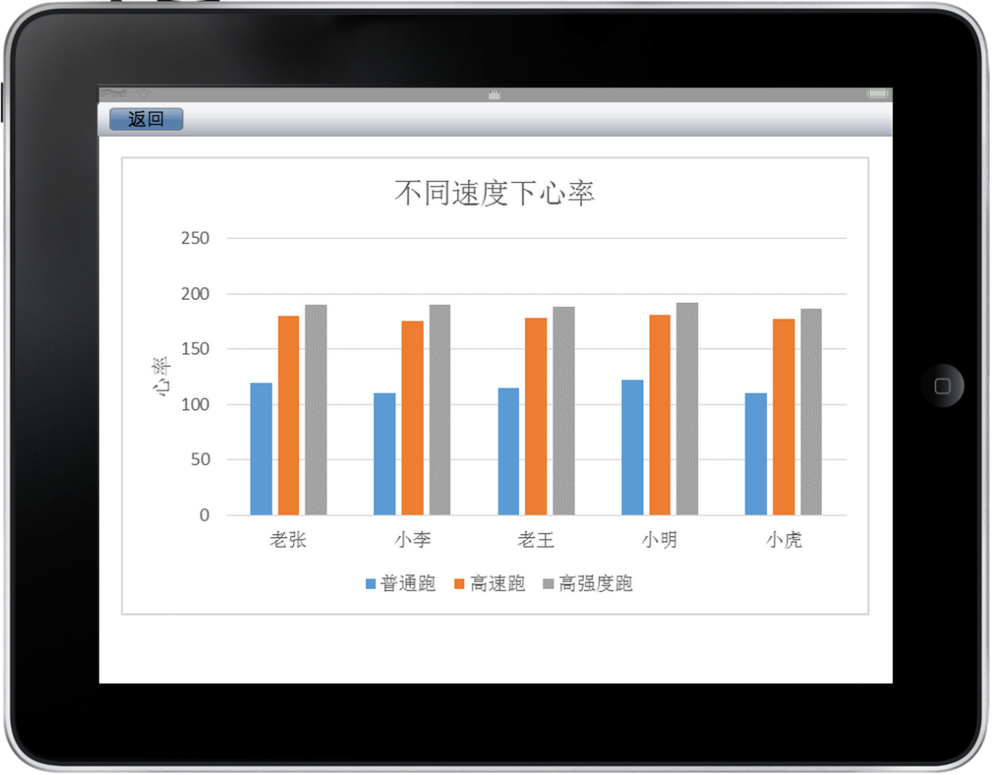
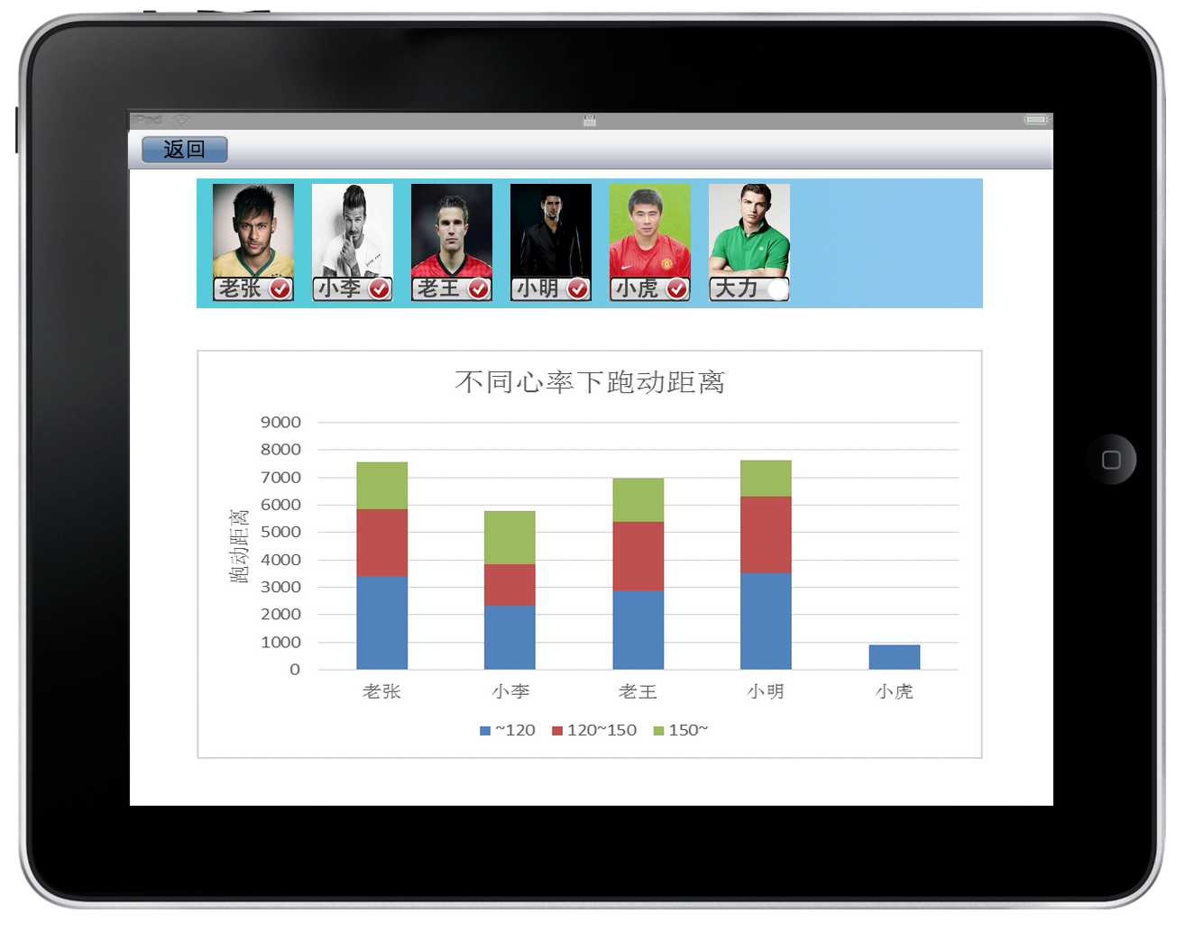
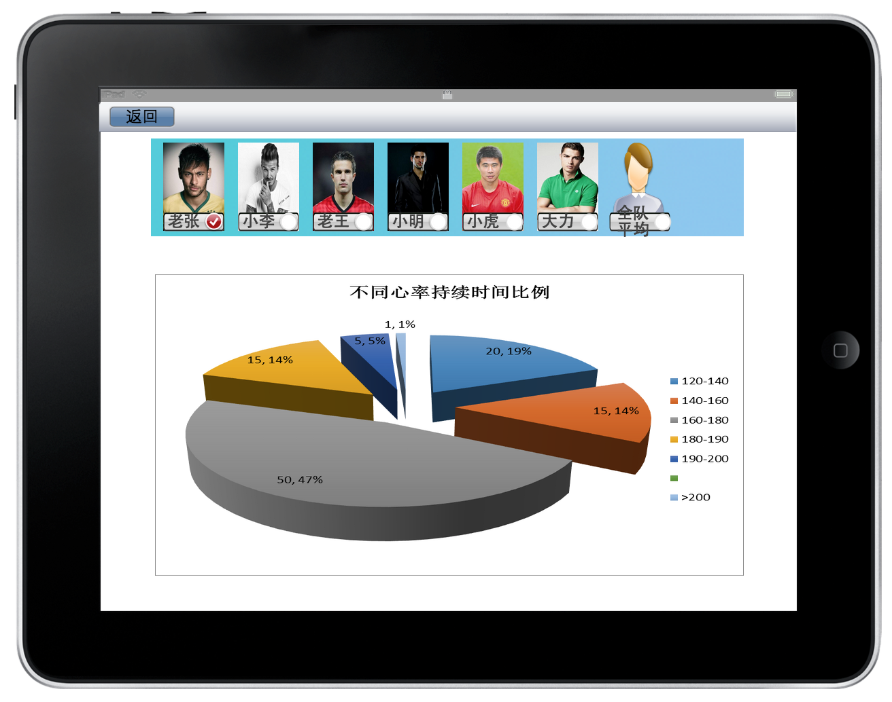
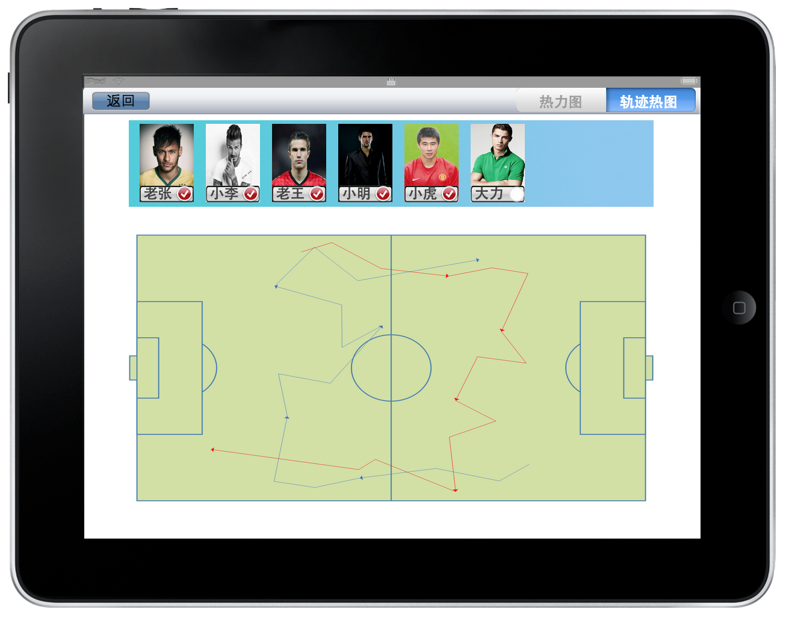
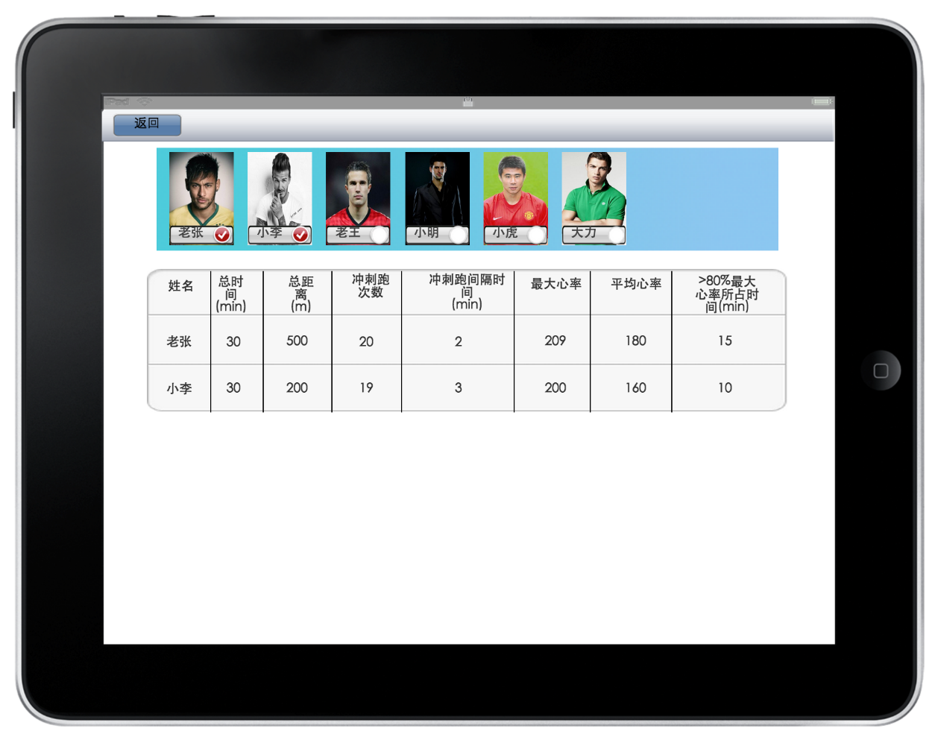
界面设计
Notes:
初级课程的详细信息和/或课目/项目所需的书籍/资料。

Slide 9
数据处理
迭代计算速度
教练只关心运动员在地平面上运动的距离
传感器系统坐标系会变化，将其分解到不变的坐标系中：上-北-东
将结果投影到N-E平面即可
距离：有了速度，便可直接求近似积分
心率：传感器原始数据即可使用
Notes:
初级课程的详细信息和/或课目/项目所需的书籍/资料。

Slide 10
时间安排
3月14日~3月26日 传感器、HTML5等技术的学习
3月27日~4月10日 服务器开发，使用Android手机进行模拟实验
4月11日~4月24日 真实设备调试、小规模实验，中期汇报
4月25日~5月12日 显示端开发，大规模实验，改进
5月13日~6月20日 论文撰写，修改，终期汇报
Notes:
初级课程的详细信息和/或课目/项目所需的书籍/资料。

Slide 11
成果形式
足球训练监控软件系统
系统配置、使用说明书
学位论文
Notes:
初级课程的详细信息和/或课目/项目所需的书籍/资料。

Slide 12
参考文献
[1] 网易体育. 鲁能购20件“伊布内衣”花百万 新基地投资数亿元. [2011-03-06]. http://sports.163.com/13/0912/08/98IDS0Q000051C89.html#p=98E24OJG0B6P0005.
[2] 网易体育. 200多万引进先进技术. [2013-09-12]. http://sports.163.com/11/0306/10/6UF3S35E00051C8U.html.
[3] 国际在线. 习近平国宴遇荷兰超级门将范德萨 强调足球要从娃娃抓起. [2014-03-24]. http://gb.cri.cn/42071/2014/03/24/7211s4477033.htm.
[4] 中国高校之窗. 清华大学2015年男子足球高水平运动员招生简章. [2015-03-08]. http://www.gx211.com/news/201536/n3423243802.html.
[5] GPSPORTS. Football-GPSports website. [2015-03-08]. http://gpsports.com/football/.
[6] Prozone Sports - Part of the Amisco Group. Prozone Sports performance analysis tools: PROZONE3 / AMISCO PRO. [2015-03-08]. http://www.prozonesports.com/product/prozone3/.
[7] Needham, C. J., & Boyle, R. D. (2001). Tracking multiple sports players through occlusion, congestion and scale. British Machine Vision Conference.
[8] Blake, M., A, B. M. I. A., Blake, M. I. A. A., Blake, M. I. A. A., I. A. A. Blake, M., & Blake, M. I. A. A., et al. (1996). Contour tracking by stochastic propagation of conditional density. Lecture Notes in Computer Science, 343-356.
[9] Vandenbroucke, N., Macaire, L., & Postaire, J. -. (1998). Color pixels classification in an hybrid color space. Image Processing, 1998. ICIP 98. Proceedings. 1998 International Conference on, 1, 176 - 180. [] Taylor, C. J., Graham, J., Cootes, T. F., & H. Cooper, D. (1992). Training models of shape from sets of examples. Proc. BMVC92, Springer-Verlag.
[10] Taylor, C. J., Graham, J., Cootes, T. F., & H. Cooper, D. (1992). Training models of shape from sets of examples. Proc. BMVC92, Springer-Verlag.
Notes:
初级课程的详细信息和/或课目/项目所需的书籍/资料。

Slide 13
Q&A
Thank you!

